Slide 1
Система управления Релейный регулятор Силовой мотор

Slide 2
Система управления
внешние воздействия
Объект управления
входной сигнал
выходной
сигнал
состояние
Объект управления: механическая система, электронная система, робот и т.д.
Состояние: может описываться по-разному в зависимости от задачи
(например, координаты робота).
Входной сигнал: управляющее воздействие, поданное на ОУ.
Выходной сигнал: измеряемые параметры (расстояние, высота, освещенность)
Внешние воздействия: ветер, свет, волны и т.д.
Такая система неуправляема!

Slide 3

Система управления: пример
Нет воздействий
Робот
Подать мощность на мотор М2 80%
Показание
энкодера Е2
Состояние:
На сколько градусов повернут вал мотора

Slide 4
Система управления
внешние воздействия
x₀
u
Регулятор
Объект управления
Желаемое значение
управляющее
воздействие
выходной сигнал
измеряемые
параметры
x
обратная связь
Регулятор – система, вырабатывающая с помощью обратной связи управляющие воздействие.
Желаемое значение (высота, расстояние, освещенность и т.д.).
Обратная связь – измеряемые параметры, подающиеся на регулятор.
Управляющие воздействие: входной сигнал, задающий новое состояние объекта.
В классической теории управления, когда говорят про обратную связь, имеют в виду:
выходные изменяемые параметры, регулятор и новое управляющие воздействие.
Другое название – контур обратной связи.

Slide 5
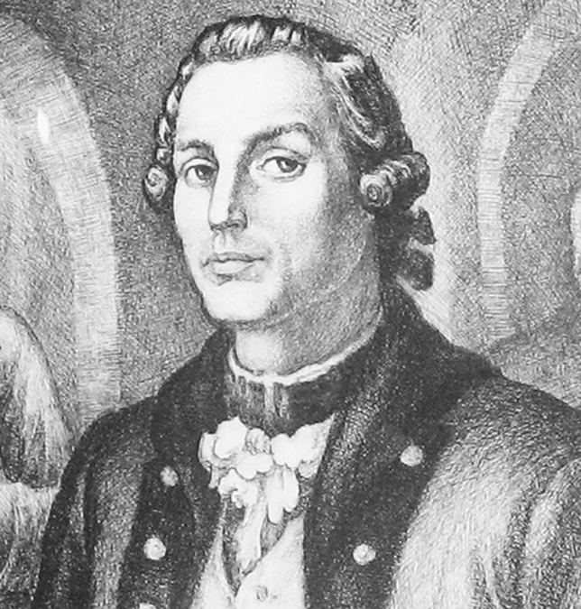
Ползунов Иван Иванович
Первый промышленный регулятор, был изобретен в 1765 г. И.И. Ползуновым
для созданной им паровой машины.
Российский изобретатель – теплотехник, создатель первой в России паросиловой установки.
Его первая в России паровая машина была также первым в мире двухцилиндровым паровым двигателем, впервые в истории не требующим вспомогательного гидравлического привода (способного работать без проточной воды и водяного колеса).

Slide 6
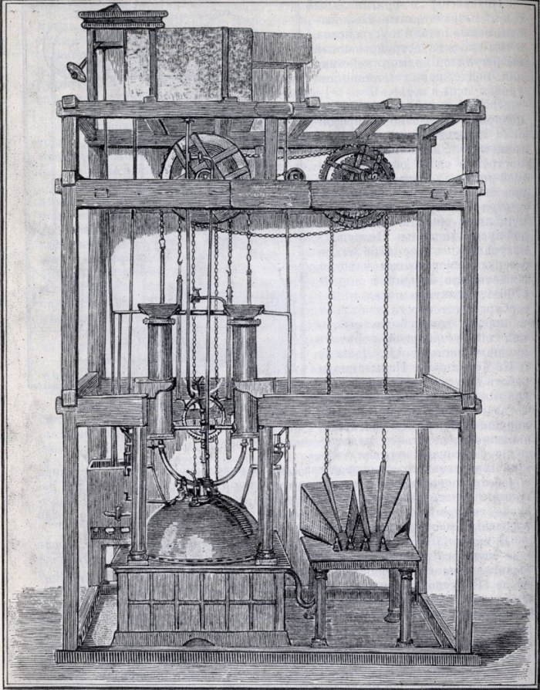
Паровая машина Ползунова
Строя свою «огнедействующую машину» —
первый в мире универсальный паровой двигатель, Ползунов оснастил ее многими механизмами: устройством для автоматического питания котла, цилиндрической воздуходувкой и другими.
Ползунов был первым в мире конструктором, создавшим машину целиком металлическую.
До Ползунова во всех машинах почти все части изготовлялись из дерева. Техника обработки металла была в то время невысока. Ползуновым были созданы металлообрабатывающие станки, приводимые в действие гидравлическими двигателями.

Slide 7
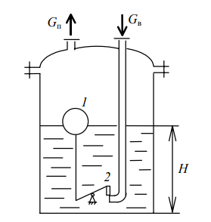
Паровая машина Ползунова
Задачей регулирования является поддержание в паровом котле постоянного уровня.
Регулятор представляет собой поплавок – 1, связанный системой рычагов с регулирующей заслонкой – 2.
При увеличении уровня воды поплавок поднимается вверх, в результате чего заслонка опускается, перекрывая трубопровод и уменьшая подачу воды в котел.
При уменьшении уровня воды поплавок опускается вниз, что приводит к открытию клапана и увеличению подачи воды, следовательно, к повышению уровня воды в котле.
Регулятор Ползунова

Slide 8
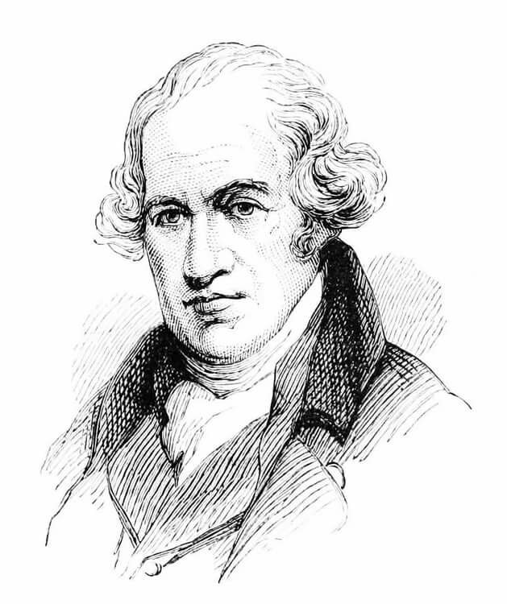
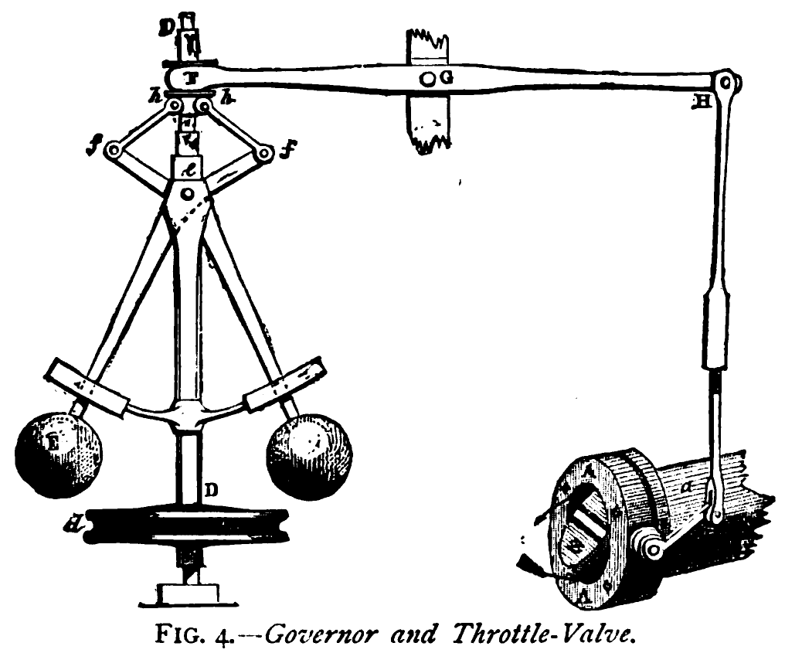
Джеймс Уатт и его регулятор
Разработанный в 1784 г. английским изобретателем Дж. Уаттом центробежный регулятор явился первым устройством с обратной связью, позволившим автоматически регулировать подачу пара в машину и тем самым стабилизировать скорость вращения вала при изменяющейся нагрузке.

Slide 9
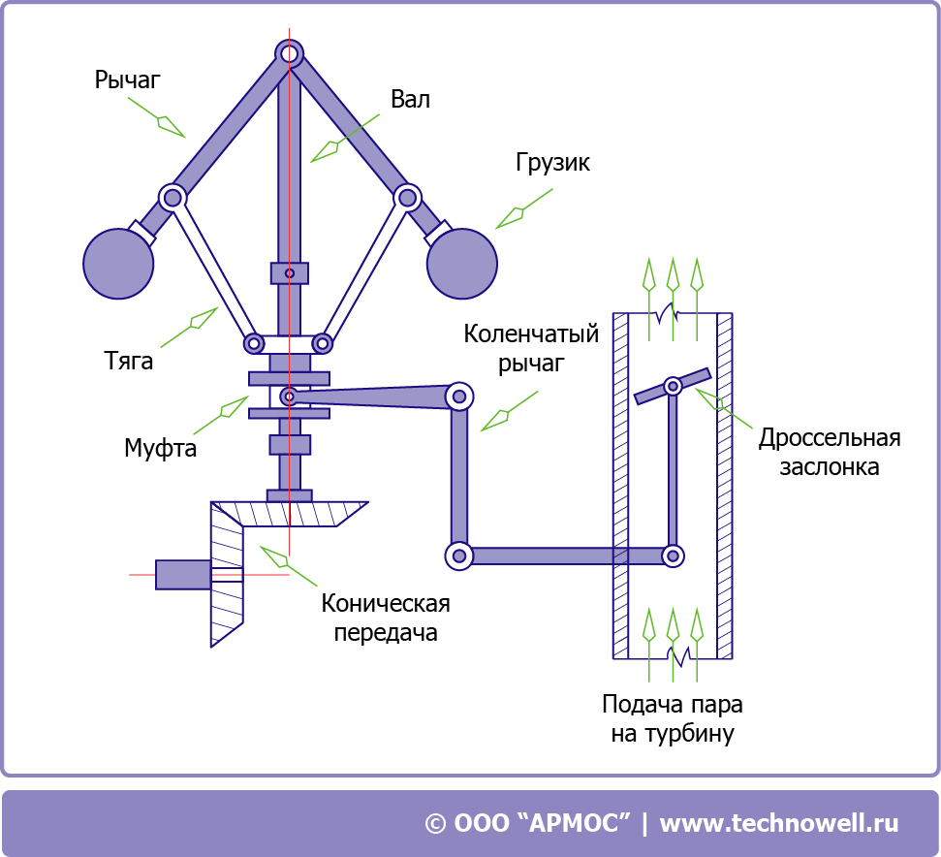
Регулятор Уатта
Рабочее вещество поступает по трубопроводу, снабженному заслонкой.
Это рабочее вещество, поступая в машину, создает вращающий момент для вала, на котором расположен регулятор Уатта.
Например, в случае паровой турбины струя пара воздействует на турбинные лопатки, насаженные на вал, и создает тем самым силовой момент.

Slide 10
Регулятор Уатта
При увеличении угловой скорости вращения вала шары под действием центробежной силы расходятся и опускают муфту, которая с помощью рычага прикрывает заслонку, впускающую пар в цилиндр машины, в результате чего скорость вращения вала перестает возрастать.
При уменьшении угловой скорости вращения вала происходит противоположный процесс: центробежная сила снижается, шары сближаются, муфта поднимается, заслонка приоткрывается, количество пара, поступающего в цилиндр, увеличивается и скорость вала машины перестает уменьшаться.
Таким образом, в обоих случаях, как при увеличении, так и уменьшении нагрузки, обеспечиваются условия, стабилизирующие угловую скорость вращения вала.
В этом и заключается сущность процесса саморегулирования в связке:
паровая машина — регулятор — нагрузка.

Slide 11
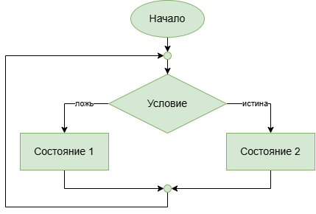
Релейный регулятор
Система состояний. Регулятор переключается между двумя состояниями в зависимости от условия.

Slide 12
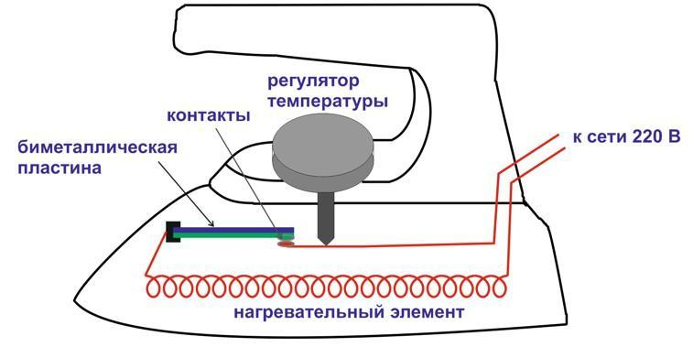
Пример релейного регулятора
Электрический ток проходит через нагревательный элемент, который выделяет тепловую энергию и передает её на подошву утюга. В электрической цепи также установлен регулятор с биметаллической пластиной.
Если температура меньше заданной, то биметаллическая пластина замыкает контакты, и утюг нагревается.
Если температура выше заданной, то пластина изгибается (это происходит потому,
что разные металлы при нагреве расширяются
по-разному), размыкает контакты, и утюг остывает.
Релейный регулятор изменяет управляемое воздействие на систему скачком при прохождении регулируемой величины через пороговые значения.

Slide 13
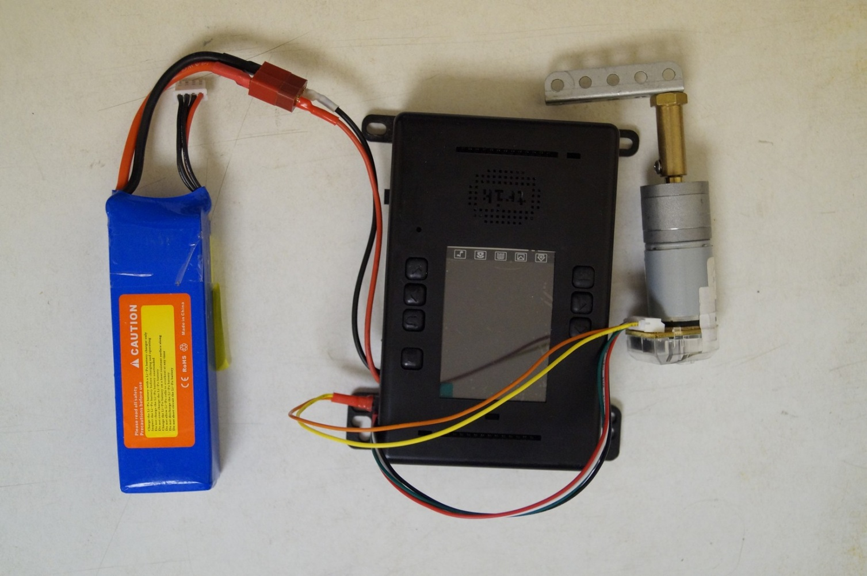
Система управления
Задача 5.1.1: На моторе закреплена ножка. Повернуть ножку под углом 90 градусов. Удерживать ножку в заданном положении.
Модель: силовой мотор с несимметричной деталью.

Slide 14
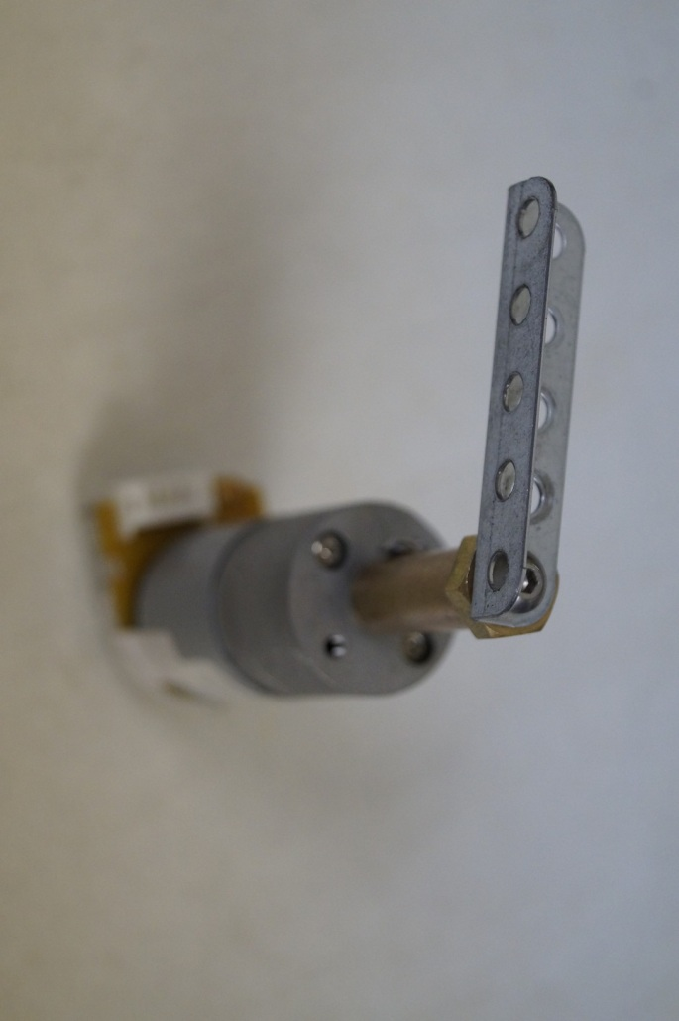
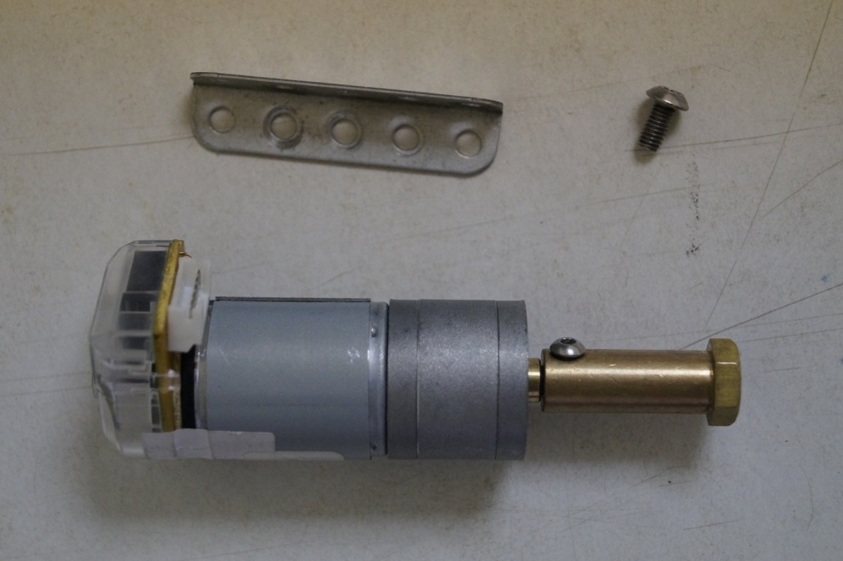
Система управления
Возьмите уголок 5х1х1 и закрепите его на муфте с помощью винта М4.

Slide 15
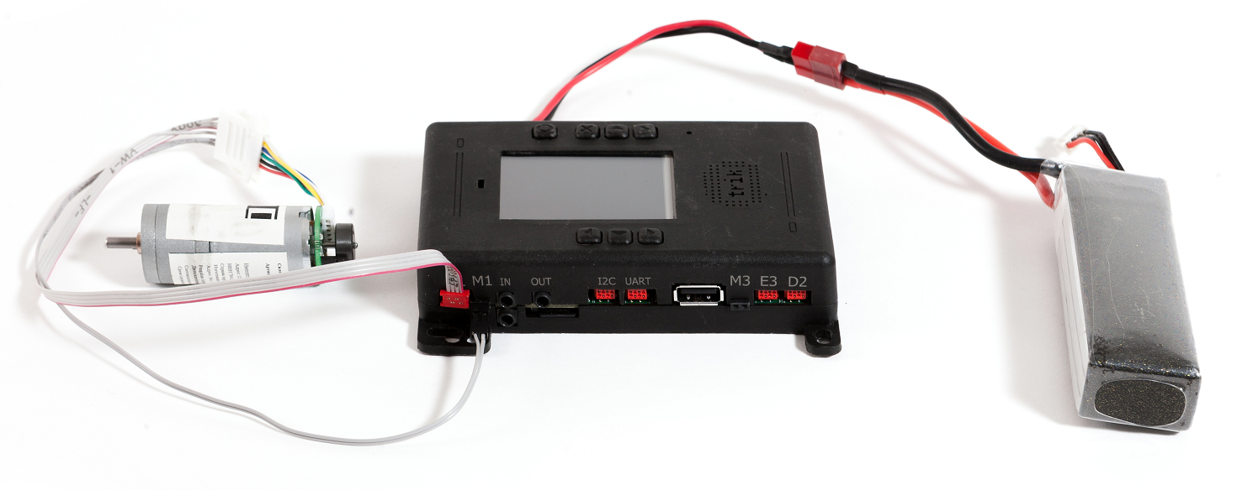
Ножка под углом
У красного штекера имеется ножка. При подключении провода к контроллеру ножка должна быть справа, и она должна попасть в соответствующий паз.
Выполняя условие выше, подключите энкодер и питание.
Вы могли заметить, что питание можно подключить двумя способами.
От положения ножек штекера зависит направление вращения мотора.

Slide 16
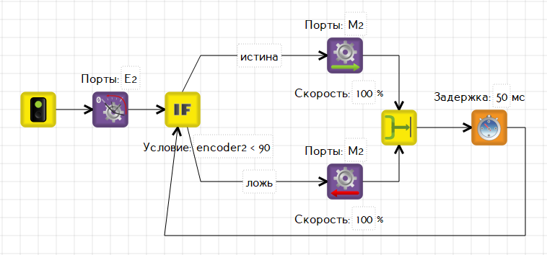
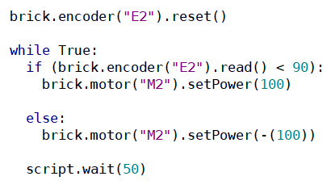
Релейный регулятор
Задача 5.1.1: поставить ножку под углом 90 градусов.
Модель: силовой мотор с несимметричной деталью.
Алгоритм решения задачи в TRIK Studio:
Решение (псевдокод):

Slide 17
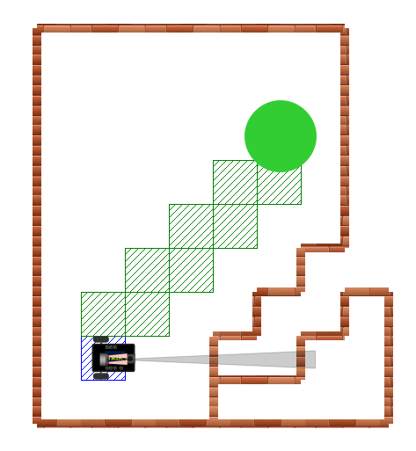
Релейный регулятор
Задача 5.1.2 Лесенка: реализуйте алгоритм движения робота по траектории «лесенка». Робот должен рисовать за собой след. Робот должен остановиться в зеленом круге. Используйте релейный регулятор.
Модель: двумоторный робот с датчиком
освещенности на порту А5 и датчиком
расстояния на порту А1.

Slide 18
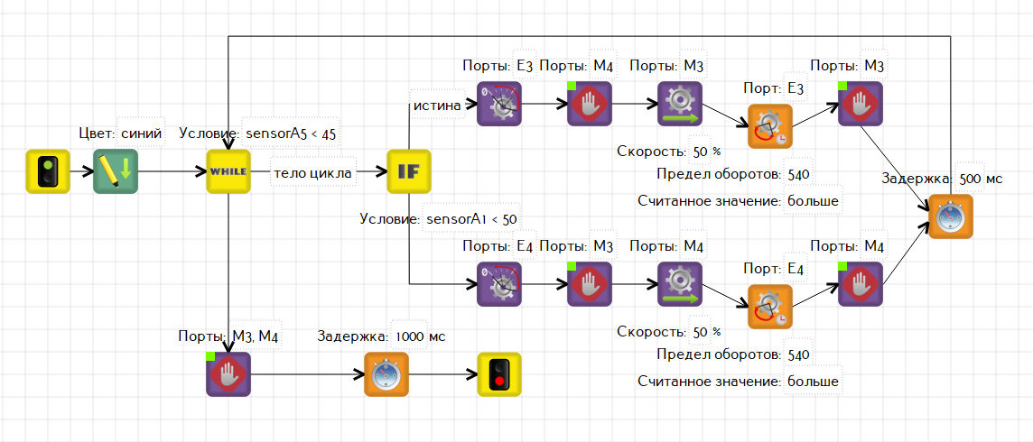
Релейный регулятор
Задача 5.1.2 Лесенка. Решение:

Slide 19
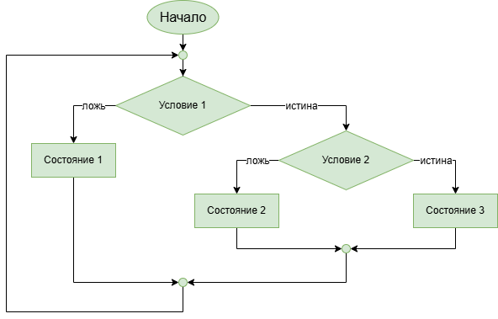
Релейный регулятор
Система состояний. Регулятор переключается между тремя состояниями.

Slide 20
Релейный регулятор
Задача 5.1.3 (самостоятельная):
Дополните решение задачи с ножкой следующим образом:
Состояние 1 (ножка в положении до 85 градусов) – мотор вперед
Состояние 2 (ножка в положении от 85 до 95 градусов) – мотор стоп
Состояние 3 (ножка в положении свыше 95 градусов) – мотор назад
Модель: силовой мотор с несимметричной деталью.
Задача 5.1.4 (самостоятельная):
У робота закреплен датчик расстояния. Реализуйте алгоритм замера расстояния 40 см с погрешностью в 2 см. При заданном расстоянии робот должен выводить на дисплей «Норма», в противных случаях «Дальше нормы» и «Ближе нормы».
Модель: контроллер с датчиком расстояния на стационарной платформе

